Slide 1

土日プロジェクト 「きみのみ 〜キミ、飲みたりてなくない？〜」
Team:PRP
ゲーム企画書_160527_ver2.0
メンバー：小林 大河/森 尋美/高橋 裕太/森 叡太郎

Slide 2
きみのみ 〜キミ、飲みたりて なくない？〜
ゲームジャンル ：エンタメ・ソーシャルネットワーク
プラットフォーム：Android
対応バージョン ：6.0 Marshmallow
ターゲット ：20歳以上の大学生
(20～30代の居酒屋やパーティ
クラブなどによく足を向ける若年層)
料 金：無 料(※追加リリースでの課金なし)

Slide 3
ゲーム 概要
シチュエーションは居酒屋などの飲み屋。
１台のスマホを回し複数人でプレイ。
プレイヤーは画面を好きな回数タップし次のプレイヤーに渡す。
アプリ内部でランダムで決められた数の最後の数を押下したプレイヤーが負け。（驚くようなエフェクト有り）
最後の数を押した瞬間の表情をインカメラで撮影。
SNS(Facebook/Twitter/Line)と連動し画像投稿が可能。

Slide 4
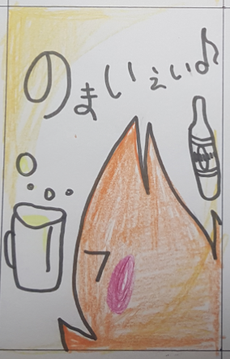
インカメラで HitGet!の 瞬間を ！！激写！！
このアプリ最大のポイント！！
インカメラ
「たのしい」の瞬間をリアルにキャッチ
楽しい飲み会をもっともりあげよう
楽しい記憶をみんなでシェアしよう

Slide 5
かんたん操作 で 楽しい飲み会 ♡
ハラハラの
ワンタッチゲーム
全ての動作
が指一本！
Hitの瞬間をキャッチ
ＳＮＳに投稿

Slide 6
画面構成
Oplan ロゴ画面
写真確認画面
投稿準備画面
HOME画面
GAME&Hit-Get画面
主要画面は５画面！
Back
Back

Slide 7
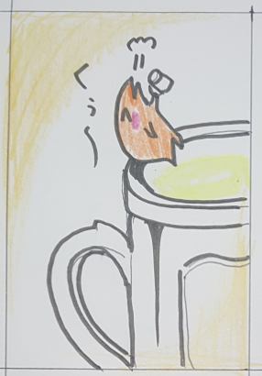
各種 画面説明
・Oplan ロゴ画面
Oplan ロゴの表示。Home画面へ自動遷移。
・HOME画面
ゲームへの入り口。ルール説明有り。
・GAME&Hit-Get画面
ゲームを行う画面。Hitした衝撃を伝える効果やBGMがつく。
Hitした時に、裏でインカメラが作動しプレイヤーの顔写真を撮影。
・写真確認画面
Hitで撮影された顔写真の確認。その写真をSNSに投稿するか否か
を確認出来る画面。この画面からGAME画面に戻る機能有り。
・投稿準備画面
どのSNS(Facebook/Twitter/Line)に投稿するか選択する画面。この画面から
GAME画面に戻る機能有り。

Slide 8
必要機能
AndroidOSのアプリケーション
画面デザイン・・・構成画面分
BGM・・・１、HOME画面 ２、ゲームスタート音 ３、ゲーム中BGM
４、ゲーム中タップ音 ５、Hit音 ６、投稿・結果画面BGM
画面遷移/画面上モーション
ゲームルール紹介
ゲームプレイ・・・ランダムヒットさせる仕組み
インカメラの起動
SNSとの連動

Slide 9
今回の ゲームアプリ 作成の 経緯&目的
・目的
SNSを利用してOplanの名前を広める。
・ターゲット層(なぜ大学生なのか)
Facebook/Twitterのユーザーで一番多い年代は２０代。
投稿頻度が高く、目に留まる機会が多い。
学生たちがOplanを知り、将来のOplanメンバーになる。
・ゲーム内容(なぜ写真機能をつけたのか)
ユーザーの投稿するきっかけ（面白い画像が撮れたから投稿しよう等）が作
りやすく、SNS内の友達等も写真があると反応しやすくシェアをしてくれる。

Slide 10
今後の 展開 / 展望 について
・飲食店とのコラボ
例：Hitしたのち注文画面があり、そのボタンを押下するとお店側にドリン
ク注文が入る。
このアプリからの注文した際、通常メニューには無い特別なドリンクが
注文できる。
etc.
・中高生向けの商材の開発展望（第二弾として）
目指せ全年齢各層別向けハラハラゲームリリース
・キャラクターのLineスタンプ作成

Slide 11
作業計画
全体の予定
プロジェクト企画書・・・４/２３（土）〜５/１(日)
基本設計・・・５/２（月）〜５/１２（木）
詳細設計・・・５/１２(木)〜５/２９（日）
実装、単体テスト・・・５/２９（日）〜６/３０（木）
結合、総合、受入テスト・・・７/１（金）〜７/１５（金）
運用保守・・・・７/１６（土）〜７/３１（日）

